Slide 1
Isovolta S.A.
BUCUREȘTI

Slide 2
ISTORIC – Isovolta s.a.
Isovolta S.A. este o firmă privată cu capital majoritar austriac, în care Isovolta AG deține 99% din acțiuni.
Isovolta S.A. este parte a Isovolta Group, care a devenit unul dintre cei mai mari producători de materiale electroizolante.
Isovolta SA este specializata in producerea materialelor compozite, prepreguri si laminate rigide.
Cele peste 200 de produse fabricate
de Isovolta S.A. sunt utilizate în principal
în industria electrotehnică și
electronică.
SEMINAR SEVESO

Slide 3
Locații ISOVOLTA GROUP
SEMINAR SEVESO

Slide 4
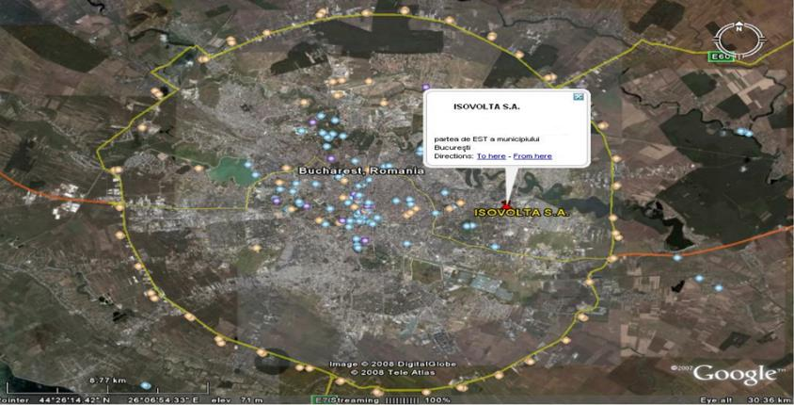
Isovolta S.A.
SEMINAR SEVESO

Slide 5
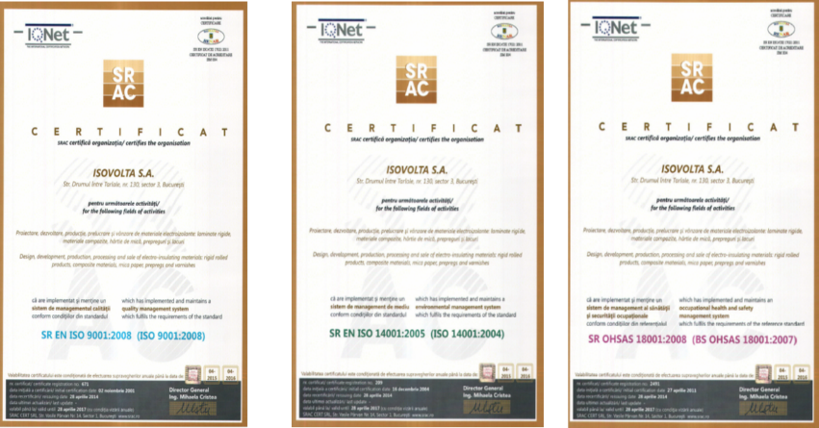
Sistem de Management Integrat
SMC - ISO 9001 SMM - ISO 14001 SSO - OHSAS 18001
SEMINAR SEVESO

Slide 6
Sistem de management al securitĂȚii
Legea nr. 59/2016, Anexa 4
Creșterea cerințelor clienților pentru produse pe bază de rășini fenol-formaldehidice, a dus la creșterea cantităților de materii prime, implicit a capacităților de stocare.
Substanța chimică periculoasă – Aldehida formică de concentrație 37% a înregistrat o dublare a capacității de stocare, astfel Isovolta S.A. intră sub incidenţa Art.7 și Art.8 din Legea nr. 59/2016 la încadrarea ca amplasament de nivel superior.
Ca urmare a apariției Legii nr. 59/2016 s-au întreprins următoarele:
  Isovolta S.A., a întocmit și transmis autorităților Notificarea conform Art. 7
  Autoritățile competente a încadrat Isovolta S.A. prin decizie, ca amplasament de nivel superior.
  Isovolta S.A. a întocmit și transmis autorităților Raportul de Securitate și Planul de Urgență Internă
SEMINAR SEVESO

Slide 7
Informarea publicului
Informarea persoanelor care ar putea fi afectate de un accident major conține elementele din Anexa 6 conform Legii nr. 59/2016 și se realizează prin:
  pagina de internet
  flyere de prezentare
  afișarea pe panouri în locuri vizibile
  solicitare directă
SEMINAR SEVESO

Slide 8

Stabilirea proceselor şi interacţiunea lor
Cerinţele Clienţilor și a părților interesate
Responsabilitatea Managementului:
Angajamentul conducerii pentru dezvoltarea, implementarea şi îmbunătăţirea continuă a eficacităţii SMI prin declaraţii de politică referitoare la:
  calitate, mediu, sănătate şi securitate ocupaţională
  prevenirea accidentelor majore în care sunt implicate substanţe chimice periculoase
  resursele umane
Structura organizatorică
Responsabilităţi
Practici, proceduri, procese, resurse
Analiza efectuată de management
Satisfacţia Clienţilor şi a părţilor interesate
2. Managementul resurselor:
Resurse financiare
Resurse materiale - infrastructură (clădiri,
spaţii de lucru şi utilităţi asociate, echipamente pentru procesare hardware si software, servicii suport de transport, comunicaţii, sisteme informatice)
Resurse umane
Mediu de lucru
4. Măsurare, analiză, îmbunătăţire :
Monitorizare şi măsurare: satisfacţie client, audituri
interne, proces, produs, riscuri şi oportunităţi, aspecte
de mediu, sănătatea personalului, deşeurilor,
Evaluarea conformării
Analiza datelor
Îmbunătăţire continuă
3. Realizarea produsului:
Relaţia cu clientul
Planificarea realizării produsului
Proiectare şi dezvoltare
Aprovizionare
Producţie, identificare şi trasabilitate
Condiţii şi termene de depozitare
Controlul echipamentelor de monitorizare şi măsurare
Controlul produsului şi al procesului
Controlul operaţional
Mentenanţa echipamentelor de producţie şi auxiliare
Identificarea şi evaluarea aspectelor de mediu, pericolelor, riscurilor şi oportunităţilor
Identificare cerinţe legale
Elemente de intrare
Elemente de Iesire
SEMINAR SEVESO

Slide 9
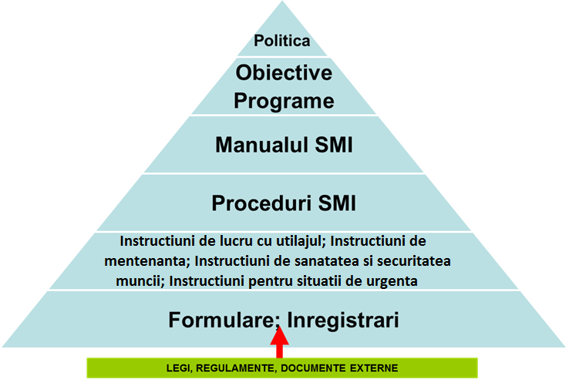
DOCUMENTELE SISTEMULUI DE MANAGEMENT INTEGRAT
SEMINAR SEVESO

Slide 10
Responsabilitatea conducerii
  Declarația de politică privind prevenirea accidentelor majore în care sunt implicate substanțe chimice periculoase:
    transmisă angajaților prin afișare pe panouri în secțiile de producție și birouri.
  Structura organizatorică:
    organigrama societății cuprinde SPSU care are stabilit regulamentul de funcționare
  Decizii:
    Responsabil în domeniul managementului securității
    Celula de urgență
    Constituirea SPSU
SEMINAR SEVESO

Slide 11
ORGANIZARE șI PERSONAL
Competență, instruire, conștientizare
Informarea vizitatorilor și a terților prin intermediul unor ”fluturași” distribuiți la intrarea în unitate
riscurile existente pe amplasament
rezumat al PUI (puncte de adunare, traseul de evacuare)
Plan anual de instruire, inclusiv pentru angajații noi, în perioada de probă
Evaluarea periodică a eficacității instruirii fiecărui angajat
Instruire internă:
obiective și ținte
riscurile la locul de muncă
cerințe ale fișelor de securitate
cerințe legale aplicabile
sarcinile ce decurg din aplicarea Planului de Urgență Internă
pregătirea pentru SU și capacitate de răspuns
instrucțiuni de lucru și specificații tehnice
Instruire externă:
licență ISCIR
cerințe legale
managementul deșeurilor
Înregistrări ale procesului de instruire: certificate, dovezi de instruire, domeniile de instruire identificate
Date de intrare în Analiza de management
SEMINAR SEVESO

Slide 12
Identificarea și evaluarea pericolelor majore
Factor de risc probabil:
Stocare și vehiculare de substanțe toxice și periculoase pentru mediu
Scurgeri accidentale de substanțe toxice
Dispersii toxice de gaze de ardere, incendiu
Pericol chimic
Factor de risc probabil:
Formarea de atmosfere explozive de vapori sau gaze inflamabile
Incendierea unor scurgeri de produse inflamabile
Incendierea unor capacități de stocare ale produselor inflamabile
Incendiu / explozie
SEMINAR SEVESO

Slide 13
ANALIZA DE RISC
HAZARDURI ȘI RISCURI NATURALE
RISC SEISMIC
ALUNECĂRI DE TEREN
INUNDAȚII
FENOMENE CLIMATICE DE RISC
PLOI TORENȚIALE
TEMPERATURI FOARTE SCĂZUTE
INVERSIUNI TERMICE
TEMPERATURI FOARTE RIDICATE
DESCĂRCĂRI ELECTRICE ÎN ATMOSFERĂ
INCENDII NATURALE
SEMINAR SEVESO

Slide 14
Riscuri tehnologice
Rezervoarele de depozitare, rampa de descărcare auto
Scurgeri de substanțe periculoase la rampa de descărcare
Scurgeri de substanțe periculoase din rezervoarele de depozitare
Scurgeri de substanțe periculoase la pompe, conducte, armături
Incendiu la rezervoarele de depozitare
Explozie la rezervoarele de depozitare
Depozit substanțe periculoase
Scurgeri de substanţe chimice din ambalaj
Incendiu în depozit
SEMINAR SEVESO

Slide 15
RISCURI TEHNOLOGICE
Rezervoarele de depozitare, rampa de descărcare auto
1. Scurgeri de produse la rampele de descărcare
În timpul stanționării
În timpul operațiilor de descărcare a cisternelor
Defecte la echipamentele de golire
Neasigurarea cisternei în timpul descărcării smulgerea furtunurilor
Neetanșeități ale cisternelor
Cuplări greșite la cisternă
Spărturi pe furtunurile de descărcare
Acționarea unor persoane neautorizate
Scurgeri periculoase, accidentare personal, dispersie toxică, incendiu, poluare sol și apă subterană/rețea de canalizare
SEMINAR SEVESO

Slide 16
RISCURI TEHNOLOGICE
Rezervoarele de depozitare, rampa de descărcare auto
2. Scurgeri de substanţe periculoase din rezervoarele de depozitare
Scurgeri minore la rezervoare
Scurgeri masive de produse din rezervoare
Neetanşeităţi la robineţi şi flanşe în zona ştuţurilor de golire şi umplere
Fisurare a peretelui rezervorului datorită unor solicitări mecanice foarte mari
Scurgeri de substanțe periculoase în cuva de retenție, accidentare personal prin stropire, dispersie toxică
SEMINAR SEVESO

Slide 17
RISCURI TEHNOLOGICE
Rezervoarele de depozitare, rampa de descărcare auto
3. Scurgeri de substanțe periculoase la pompe, conducte, armături
Neetanșeitate la pompe, flanșe, robineți, armături
Fisuri cauzate de solicitări mecanice: vibrații la pompe, presiuni ridicate
Întreținere necorespunzătoare
Scurgere substanțe periculoase în cuva de retenție, accidentare personal prin stropire, dispersie toxică, poluare sol și apă subterană/rețea de canalizare
SEMINAR SEVESO

Slide 18
RISCURI TEHNOLOGICE
Rezervoarele de depozitare, rampa de descărcare auto
4. Incendiu la rezervoarele de depozitare
Focul deschis (inclusiv fumat)
Descărcări electrice atmosferice
Scurtcircuite produse la instalațiile electrice
Scântei electrostatice, mecanice sau electrice
Acţiunea unor persoane neautorizate
Avarii la construcţia rezervoarelor, poluarea cu gaze de ardere, poluare sol și apă subterană/reţea de canalizare, accidentare personal, extinderea incendiului
SEMINAR SEVESO

Slide 19
RISCURI TEHNOLOGICE
Rezervoarele de depozitare, rampa de descărcare auto
5. Explozie la rezervoarele de depozitare
Formarea de atmosferă explozivă, vapori – aer prin:
vaporizarea unor scurgeri lichide cu volatilitate ridicată, prin scăpări de gaze
în timpul lucrărilor de mentenanţă prin neîndepărtarea mediul inflamabil şi exploziv
Avarii la instalaţii, deversare de substanţe periculoase în cuve, accidentare personal prin stropire, lovire de suflul exploziei sau cu fragmente aruncate de explozie
SEMINAR SEVESO

Slide 20
RISCURI TEHNOLOGICE
Depozit substanțe periculoase
6. Scurgeri de substanţe chimice din ambalaje
Eroare umană în manipularea unităților de ambalare a substanțelor periculoase
Coroziunea ambalajelor metalice
Neetanșeități la ambalaje
Scurgeri de substanțe periculoase în depozit, accidentare personal prin stropire sau inhalare de vapori toxici, incendiu
SEMINAR SEVESO

Slide 21
RISCURI TEHNOLOGICE
Depozit substanțe periculoase
7. Incendiu în depozitul de materii prime
Scurtcircuite sau scântei de la ţeava de eşapament a utilajele utilizate pentru manipulare
Fumatului şi lucru cu foc deschis neautorizat
Scurtcircuitele la instalaţia electrică a depozitului
Scântei electrostatice sau mecanice
Accidentare personal, avarii la construcții, poluarea cu gaze de ardere rezultate din incendiu, poluarea cu ape contaminate și resturi rezultate din incendiu, extinderea incendiului
SEMINAR SEVESO

Slide 22
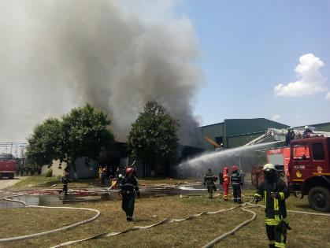
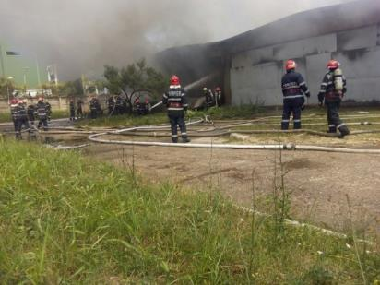
Incendiu în depozitul de substanțe periculoase iunie 2015
Depozit de substanțe periculose
Cauză: Electricitate statică
Notificarea imediată a accidentului către autorități
SEMINAR SEVESO

Slide 23
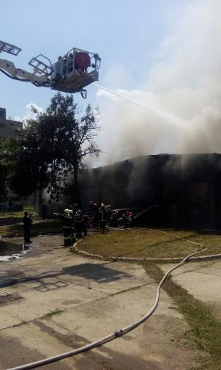
Stingerea incendiului
Intervenția imediată a SPSU Isovolta S.A.
Intervenția ISU:
NU a fost produsă o propagare a
incendiului, acesta fiind stins în aproximativ 2 ore prin intervenția ISU cu 18 autospeciale de stingere cu apă și spumă și 2 autospeciale pentru intervenție și salvare de la înălțime.
Protejarea substanţelor chimice
depozitate într-un alt compartiment al depozitului.
SEMINAR SEVESO

Slide 24
Efecte ale incendiului
Accidentare personal
O persoană a fost rănită ca urmare a expunerii la flacără. A fost asistat medical de pompierii SMURD şi transportat la spital, cu arsuri pe 50 – 60% din suprafaţa corporală. În prezent în incapacitate temporară de muncă.
Poluarea cu ape contaminate şi resturi rezultate din incendiu a fost evitată datorită cuvei de retenţie din dotarea depozitului.
Apa contaminată şi resturile de la incendiu din cuva de retenţie au fost eliminate ca deşeu periculos, prin colectori autorizaţi.
Poluare cu gaze de ardere rezultate din incendiu. Fumul degajat nu a prezentat pericol pentru populaţie şi forţele de intervenţie.
Poluarea mediului înconjurător
Avarii la construcţia depozitului
Construcţia depozitului de substanţe periculoase a fost parţial avariată.
În prezent nu este folosit în scopul depozitării.
SEMINAR SEVESO

Slide 25
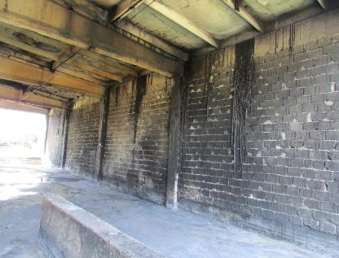
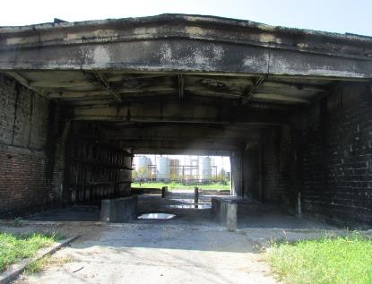
Acţiuni după stingerea incendiului
Igienizare depozit
Eliminare deşeuri periculoase
SEMINAR SEVESO

Slide 26
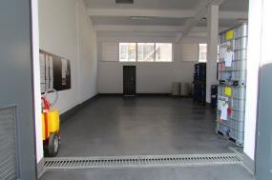
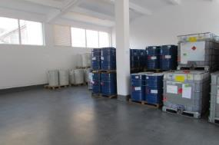
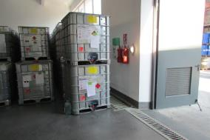
Reamenajare spaţiu de depozitare
Depozit compartimentat în funcţie de categoriile de substanţe periculoase
Depozit dotat cu:
Pardoseală etanşă din beton elicopterizat / răşină epoxidică anti-ex;
Pereţi din cărămidă şi beton armat izolaţi la exterior cu vată bazaltică rezistentă la foc;
Uşi anti-ex;
Cuvă de retenţie împotriva scurgerilor accidentale;
Echipamentele electrice, întrerupătoare, lămpi, anti-ex;
Sisteme de detectare (detectoare de fum), semnalizare şi avertizare a incendiilor;
Trapă de fum şi ferestre de decomprimare;
Instalaţie de ventilaţie prin tiraj natural.
SEMINAR SEVESO

Slide 27
Evaluarea riscurilor
Nr. | Scenariu | Probabilitate | Gravitate | Risc
Rezervoarele de depozitare
1 | Scurgeri de substanţe periculoase la rampa de descărcare | 2 | 2 | 4
2 | Scurgeri de substanţe periculoase din rezervoarele de depozitare | 1 | 4 | 4
3 | Scurgeri de substanţe periculoase la pompe, conducte, armături | 2 | 2 | 4
4 | Incendiu la rezervoarele de depozitare | 2 | 4 | 8
5 | Explozie la rezervoarele de depozitare. | 2 | 4 | 8
Depozit de substanţe periculoase
6 | Scurgeri de substanţe chimice din ambalaje | 3 | 2 | 6
7 | Incendiu în depozit | 2 | 3 | 6
 |  |  | Consecinţe
 |  |  | Nesemnificative | Minore | Moderate | Majore | Catastrofice
 |  |  | 1 | 2 | 3 | 4 | 5
Probabilitate | Improbabil | 1 |  |  |  | 2
 | Izolat | 2 |  | 1,3 | 7 | 4,5
 | Ocazional | 3 |  | 6
 | Probabil | 4
 | Frecvent | 5
SEMINAR SEVESO

Slide 28
Riscuri tehnologice
Rezervoarele de depozitare, rampa de descărcare auto
Scurgeri de substanțe periculoase la rampa de descărcare
Scurgeri de substanțe periculoase din rezervoarele de depozitare
Scurgeri de substanțe periculoase la pompe, conducte, armături
Incendiu la rezervoarele de depozitare
Explozie la rezervoarele de depozitare
Depozit substanțe periculoase
Scurgeri de substanţe chimice din ambalaj
Incendiu în depozit
În urma analizei calitative, consecinţe majore, pot avea următoarele scenarii de accident care sunt evaluate cantitativ:
  Scurgeri de substanţe periculoase în cuva rezervoarelor
  Incendiu la rezervoarele de depozitare
  Explozie la rezervoarele de depozitare
SEMINAR SEVESO

Slide 29
scenarii
Nr. Crt. | Scenariu |  | Raza zonei cu letalitate ridicată m | Raza zonei cu început de letalitate m | Raza zonei cu răni ireversibile m | Raza zonei cu răni reversibile m
1 | Incendiu în cuva de retenţie produs ca urmare a unei avarii la rezervorul de metanol |  | 23,7 | 29,3 | 32,4 | 37,6
2 | Explozie în rezervorul de metanol |  | 13 | 22 | 37 | 79
3 | Dispersie toxică produsă ca urmare a unei scurgeri de metanol în cuva de retenţie. | a. Condiţii defavorabile | - | - | 27,2 | -
 |  | b. Condiţii medii | - | - | - | -
4 | Dispersie toxică produsă ca urmare a unei scurgeri de formaldehidă 37 % în cuva de retenţie. | a. Condiţii defavorabile | - | - | 276,7 | -
 |  | b. Condiţii medii | - | - | 49,5 | -
5 | Incendiu în rezervorul de butanol |  | 3,1 | 4,3 | 4,9 | 5,8
6 | Explozie în rezervorul de butanol |  | - | 5,8 | 11,7 | 26,8
7 | Incendiu în cuva de retenţie a butanolului ca urmare a unei avarii la rezervor |  | 22,3 | 28,4 | 31,9 | 37,9
8 | Incendiu în rezervorul de acetonă |  | 3,8 | 5,3 | 6,1 | 7,3
9 | Explozie în rezervorul de acetonă |  | - | 6,7 | 13,4 | 30,8
10 | Incendiu în cuva de retenţie a rezervorului de acetonă |  | 33,4 | 42,8 | 48,2 | 57,3
11 | Incendiu în rezervorul de metiletilcetonă |  | 3,4 | 5,0 | 5,8 | 6,9
12 | Incendiu în cuva de retenţie produs ca urmare a unei avarii la rezervorul de metiletilcetonă |  | 25,3 | 33,2 | 37,7 | 45,2
SEMINAR SEVESO

Slide 30
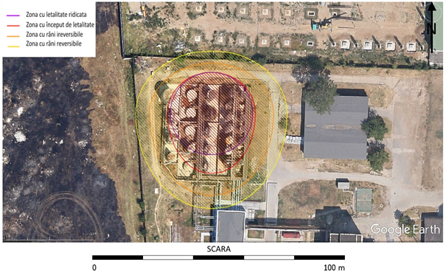
Scenariu 1. Incendiu în cuva de retenţie produs ca urmare a unei avarii la rezervorul de metanol
SEMINAR SEVESO

Slide 31
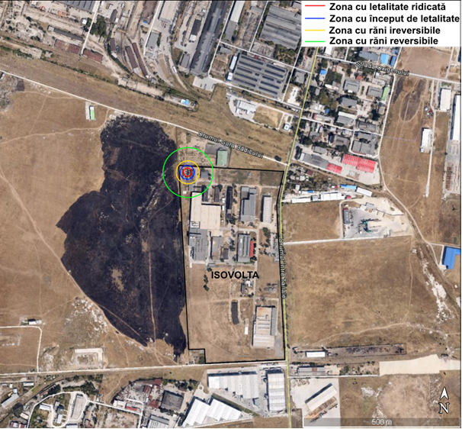
Scenariu 2. Explozie în rezervorul de metanol
SEMINAR SEVESO

Slide 32
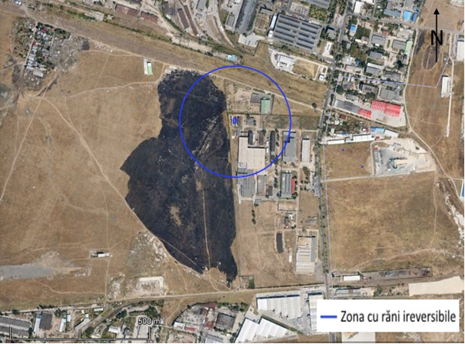
Scenariu 4a). Dispersie toxică produsă ca urmare a unei scurgeri de formaldehidă 37 % în cuva de retenţie Condiţii defavorabile
SEMINAR SEVESO

Slide 33
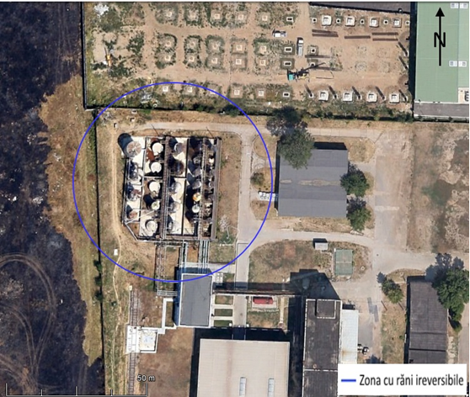
Scenariu 4b. Dispersie toxică produsă ca urmare a unei scurgeri de formaldehidă 37 % în cuva de retenţie. Condiţii medii
SEMINAR SEVESO

Slide 34
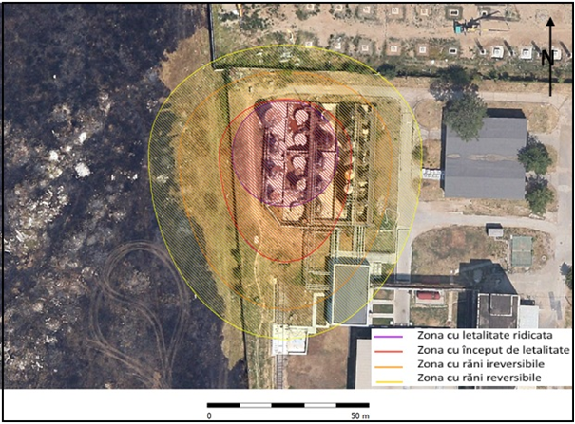
Scenariul 10. Incendiu în cuva de retenţie a rezervorului de acetonă
SEMINAR SEVESO

Slide 35
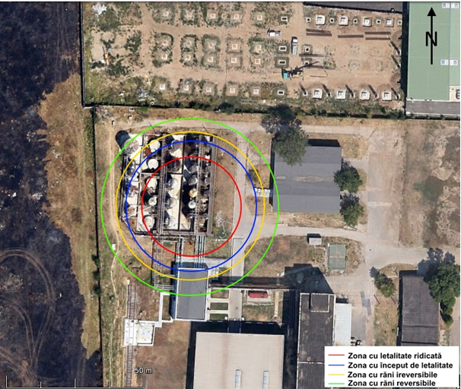
Scenariul 12. Incendiu în cuva de retenţie metiletilcetonă
SEMINAR SEVESO

Slide 36
Scenarii consecinţe majore
Nr. Crt. | Scenariu |  | Raza zonei cu letalitate ridicată m | Raza zonei cu început de letalitate m | Raza zonei cu răni ireversibile m | Raza zonei cu răni reversibile m
1 | Incendiu în cuva de retenţie produs ca urmare a unei avarii la rezervorul de metanol |  | 23,7 | 29,3 | 32,4 | 37,6
2 | Explozie în rezervorul de metanol |  | 13 | 22 | 37 | 79
3 | Dispersie toxică produsă ca urmare a unei scurgeri de formaldehidă 37 % în cuva de retenţie. | a. Condiţii defavorabile | - | - | 276,7 | -
 |  | b. Condiţii medii | - | - | 49,5 | -
SEMINAR SEVESO

Slide 37
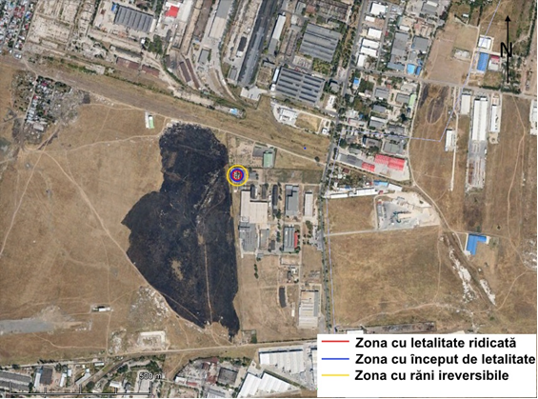
Scenariu de accident cumulat la parcul de rezervoare dispersie toxică produsă ca urmare a unei scurgeri de formaldehidă 37% în cuva de retenţie, în condiţii medii
SEMINAR SEVESO

Slide 38
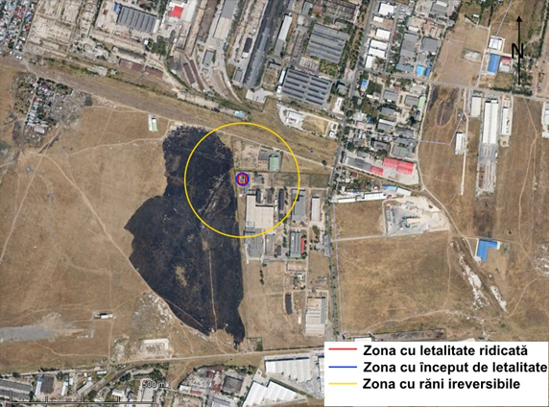
Scenariu de accident cumulat la parcul de rezervoare dispersie toxică produsă ca urmare a unei scurgeri de formaldehidă37% în cuva de retenţie, în condiţii defavorabile
SEMINAR SEVESO

Slide 39

Scenariu de accident cumulat la parcul de rezervoare dispersie toxică produsă ca urmare a unei scurgeri de formaldehidă 37% în cuva de retenţie, în condiţii defavorabile
SEMINAR SEVESO

Slide 40
Controlul operaţional
Controlul operaţiilor efectuate pe amplasament
Controlul înregistrărilor
Principalele procese controlate pe amplasament
Procesele de producţie
Documentele şi echipamentele transportatorului
Depozitarea substanţelor periculoase
Încărcarea / descărcarea produselor în / din mijloacele de transport
Monitorizarea tehnologică
Este asigurată prin sisteme de automatizare şi de control cu indicare locală şi cu indicare la tablouri de comandă instalate local
Constă în monitorizarea, controlul şi înregistrarea parametrilor tehnici ai procesului de operare
Mentenanţa utilajelor
Plan de mentenanţă pentru instalaţii, echipamente de procesare şi auxiliare, sisteme de alarmare
Instrucţiuni de lucru pentru întreţinerea zilnică, lunară, anuală
Menţinerea înregistrărilor mentenanţei
SEMINAR SEVESO

Slide 41
Managementul schimbărilor / modificărilor
Punerea în funcţiune şi modificări semnificative ale instalaţiilor şi echipamentelor
Evaluarea impactului asociat: mediu, SSM, SU prin identificarea şi
evaluarea:
- aspecte de mediu
riscuri SSM
riscuri SU
Proiectarea produselor noi / dezvoltare de produs
Utilizarea unor substanţe chimice noi (materii prime)
Actualizarea documentelor interne: specificaţii tehnice, fişe de securitate, instrucţiuni de lucru, instrucţiuni de mentenanţă, instrucţiuni proprii de SSM, instrucţiuni pentru SU
Instruire personal
SEMINAR SEVESO

Slide 42
Planificarea pentru situaţii de urgenţă
Plan de prevenire şi combatere a poluării accidentale
Plan de protecţie civilă
Plan de intervenţie în caz de incendiu
Plan de evacuare în situaţii de urgenţă
Plan de urgenţă internă
Conţinutul planurilor:
descrierea modului cum este organizată intervenţia la o situaţie de urgenţă;
posibilele urgenţe ce pot apărea, în scenariile specifice de producerea a unor accidente;
descrierea modului de intervenţie pentru diferite scenarii de accidente;
modul de coordonare şi comunicare în timpul unei intervenţii la o situaţie de urgenţă;
descrierea resurselor care pot fi mobilizate pentru a limita consecinţele unui accident major;
asigurarea echipamentului necesar pentru intervenţie.
Simularea Situaţiilor de Urgenţă
Date de intrare in Analiza de management
SEMINAR SEVESO

Slide 43
Monitorizarea performanţei
SUPRAVEGHEREA SISTEMATICĂ A INSTALAŢIILOR
MONITORIZARE ACTIVĂ
OBSERVAREA SISTEMATICĂ ŞI DIRECTĂ A MUNCII ŞI COMPORTAMENTULUI MUNCITORILOR
EXAMINAREA REZULTATELOR MONITORIZĂRILOR
MONITORIZARE REACTIVĂ
(a învăţa din greşeli)
AVARII ŞI ACCIDENTE
AGRESARE A MEDIULUI
SLĂBICIUINI ŞI OMISIUNI ÎN
SISTEMUL DE CONTROL
INCIDENTE RELEVANTE ŞI CAZURI DE ÎMBOLNĂVIRI
SEMINAR SEVESO

Slide 44
AUDIT ŞI REVIZUIRE
Planificarea auditurilor interne ale SMI
Evaluarea politicii Sistem de Management Integrat şi a Sistem de Management al Securităţii
Verificarea eficacităţii Sistem de Management Integrat şi a Sistem de Management al Securităţii
Verificarea menţinerii standardelor şi cerinţelor de siguranţă a echipamentelor şi proceselor
Respectarea legislaţiei
Identificarea acţiunilor corective şi de îmbunătăţire
Chestionare de audit
Rapoarte de audit
Dovezi obiective
Plan de
îmbunătăţire
Înregistrări ale auditurilor
Date de intrare in Analiza de management
SEMINAR SEVESO

Slide 45
VĂ MULŢUMIM PENTRU ATENŢIA ACORDATĂ !
SEMINAR SEVESO

